Slide 1
DIAGNÓSTICO DO USO DA ÁGUA EM UMA ESCOLA DE TEMPO INTEGRAL E CONSIDERAÇÕES SOBRE O USO RACIONAL
Sara Sales de Araújo;
Fernanda Bueno Guimarães;
Karla Alcione da S. Cruvinel

Slide 2


INTRODUÇÃO
Dados da UNESCO (2015) preveem um aumento de 55% da demanda hídrica em 2050;
o programa de conservação de água (PCA) é composto por um conjunto de ações a serem especificadas caso a caso em função das atividades consumidoras e dos usuários, de acordo com a viabilidade técnica e econômica de implantação, a partir da análise da demanda (SAUTCHÚK, 2004).

Slide 3
INTRODUÇÃO
O ambiente escolar é considerado um espaço favorável para o estudo das questões relacionadas ao consumo racional de água, visto que se trata de um ambiente formador de cidadãos.

Slide 4
Realizar um diagnóstico do consumo de água e avaliar o índice de percepção dos usuários para o uso da água na escola de tempo integral, descrevendo conceitos e métodos relativos ao uso racional de água.
OBJETIVO

Slide 5
- presente estudo foi desenvolvido em uma escola estadual de tempo integral;
Auditoria de Consumo:
- distribuição dos ambientes.
- modo de utilização de água na escola.
- instalações hidráulicas e respectivas vazões.
- perdas nos pontos de consumo.
MATERIAIS E MÉTODOS

Slide 6
MATERIAIS E MÉTODOS
Tabela 1: Perda estimada nos equipamentos sanitários.
Aparelho/equipamento sanitário |  | Perda estimada (L/dia)
Torneiras de uso geral | Gotejamento lento ( até 40 gotas/min) | 8
 | Gotejamento médio (entre 40 e 80 gotas/min) | 15
 | Gotejamento rápido( entre 80 e 120 gotas/min) | 26
 | Vazamento no flexível | 0,86
Fonte: Oliveira (1999)

Slide 7
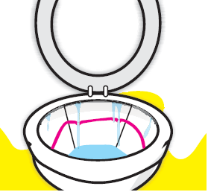
Para os filetes dos lavatórios adota-se o valor de perda estimada de 144 litros/dia quando a espessura é de aproximadamente 2 mm, e 333 litros/dia para espessura igual ou superior a 4mm (OLIVEIRA, 1999).
MATERIAIS E MÉTODOS
Vazamentos visíveis:

Slide 8
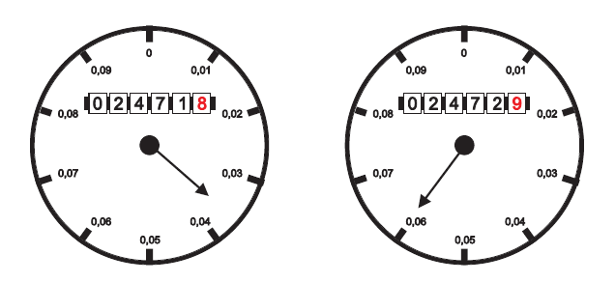
MATERIAIS E MÉTODOS
Vazamentos não visíveis: Teste do Hidrômetro

Slide 9
Diagnóstico de Consumo
- Consumo mensal de água no período histórico;
- Número de agentes consumidores;
- consumo diário de água;
- indicador de consumo de água;
- volume de perda por vazamento visível e não visível;
- Índice de vazamento;
- Índice de perda por vazamento visível e não visível.
MATERIAIS E MÉTODOS

Slide 10
Índice de Percepção dos Usuários (IU)
MATERIAIS E MÉTODOS
Por meio da aplicação de questionários, entrevistas e observações, foram avaliadas as atividades que envolvem o uso da água para cada ambiente da escola, conforme metodologia proposta por Ywashima (2005).

Slide 11
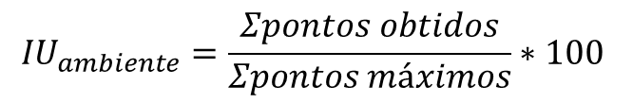
Índice de Percepção dos Usuários (IU)
MATERIAIS E MÉTODOS
$${IU}_{ambiente}=\frac{Σpontos obtidos}{Σpontos máximos}∗100$$

Slide 12
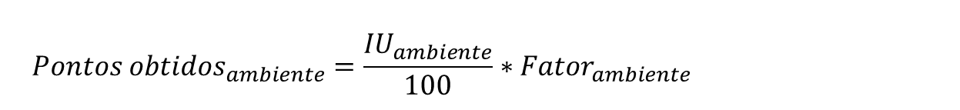
Fator correspondente a cada ambiente para escolas.
MATERIAIS E MÉTODOS
Ambiente | Fator
Banheiro | 50
Cozinha | 30
Área externa | 10
Área interna | 10
$${Pontos obtidos}_{ambiente}=\frac{{IU}_{ambiente}}{100}∗{Fator}_{ambiente}$$
Adaptado pelo autor: Ywashima (2005).

Slide 13
Somando a pontuação de cada ambiente, foi possível calcular o índice de percepção dos usuários (IUescola) com relação a todas as atividades que envolvem o uso da água.
MATERIAIS E MÉTODOS
Classificação dos valores do índice de percepção dos usuários.
Faixa de abrangência dos valores atribuídos ao IU (%) | Classificação do IU
0 – 49,9 | Baixo
50 – 79,9 | Médio
80 – 100 | Alto
$$IU_{escola}=ΣPontos obtidos \%$$
Fonte: Oliveira (2013)

Slide 14
RESULTADOS E DISCUSSÕES
A população fixa da unidade escolar em estudo, totalizou 430 usuários, sendo 375 alunos e 55 funcionários.
Histórico de consumo da edificação escolar de julho de 2015 a agosto de 2016.

Slide 15
RESULTADOS E DISCUSSÕES
Indicador de Consumo
Icm - 23 litros/aluno/dia;
Acima do recomendado por Oliveira (2013), que apresenta valores de ICm dentro do intervalo de 10 a 20 litros/aluno/dia.

Slide 16
RESULTADOS E DISCUSSÕES
PERDAS VISÍVEIS E NÃO VISÍVEIS
- Para as perdas visíveis foram identificados equipamentos defeituosos, responsáveis por uma perda em média de 43,32 m³ de água por mês.
37,5% dos aparelhos hidrossanitários possuem, pelo menos, algum tipo de patologia.
30% do volume de água consumido da escola, em média, deve-se somente a vazamentos.
volume de perdas diárias - 1,44 m³.

Slide 17
RESULTADOS E DISCUSSÕES
Novo IC
18,50 litros/aluno/dia, confirmando que com as correções dos vazamentos o IC se adequaria as recomendações de Oliveira (2013).

Slide 18
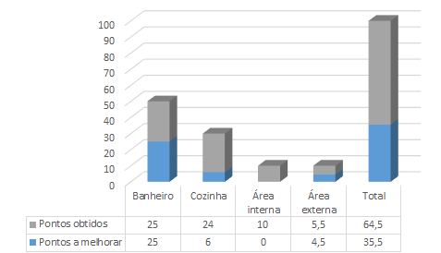
RESULTADOS E DISCUSSÕES
ÍNDICE DE PERCEPÇÃO
o cálculo do IUescola resultou em 64,5% médio índice de percepção dos usuários.
Faz necessário a mudança dos hábitos de uso da água, principalmente nos ambientes da área externa e nos banheiros que não atingiram alto grau de percepção.

Slide 19
RESULTADOS E DISCUSSÕES
IUescola = 64,5%; ICm = 23 litros/aluno/dia; condições dos aparelhos hidrossanitários NÃO só o modo como a água é utilizada na escola tem influência no consumo deste insumo, há também interferência das perdas.

Slide 20
CONCLUSÃO
predisposição dos utentes da escola para as questões relativas sobre a importância de utilizar a água racionalmente.
Necessidade de intervenções e conserto dos equipamentos hidrossanitários defeituosos ou que apresentam más condições de limpeza e uso;
projetos e campanhas de conscientização da comunidade escolar quanto a preservação deste insumo.

Slide 21
REFERÊNCIAS
BRACARENSE, P. A. (2016). Estatística aplicada a ciências sociais. Curitiba. IESDE Brasil S.A., 2012. 288 p. Disponível em:<https://books.google.com.br/Estatisti ca+aplicada+a+ciênciassociais>. Acesso em: 28 out. 2016.
OLIVEIRA, F. R. G.(2013). Consumo de água e percepção dos usuários para o uso racional de água em escolas estaduais de Minas Gerais. 2013. 193 f. Dissertação de Mestrado, Faculdade de Engenharia Civil, Universidade Federal de Uberlândia, 2013.
OLIVEIRA, L. H.(1999). Metodologia para a implantação de programa de uso racional de água em edifício. 1999. 344p. Tese (Doutorado em Engenharia Civil) – Escola Politécnica, Universidade de São Paulo, São Paulo.

Slide 22
OBRIGADA!
Karlaalcione.ufg@gmail.com

